Slide 1

模块3 接口测试执行
任务3.2.5 正则表达式设置

Slide 2
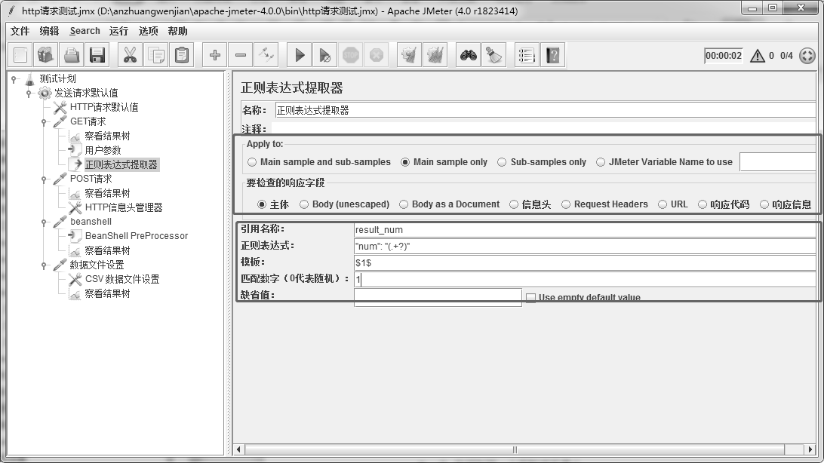
正则表达式设置
设置步骤：选中请求>添加>后置处理器>正则表达式提取器。
例如，使用函数生成变量设置中的HTTP请求响应数据中匹配随机数num的返回值，然后创建请求
get-num来引用num值作为请求参数。根据函数生成变量设置中HTTP请求的响应，在正则表达式提取器中提取返回值的num值，配置信息，如图4-3-2-42所示。
图4-3-2-42

Slide 3
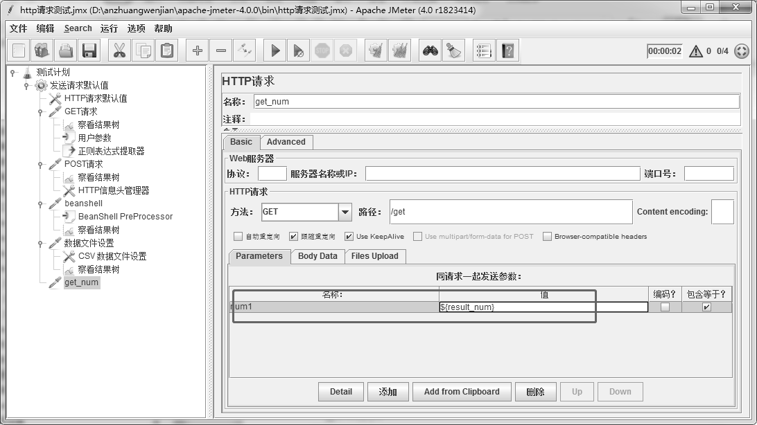
正则表达式设置
新建一个请求名称为get_num的GET请求，在新的请求中将函数生成变量设置中的GET请求返回数据作为参数传递，如图4-3-2-43所示。
图4-3-2-43

Slide 4
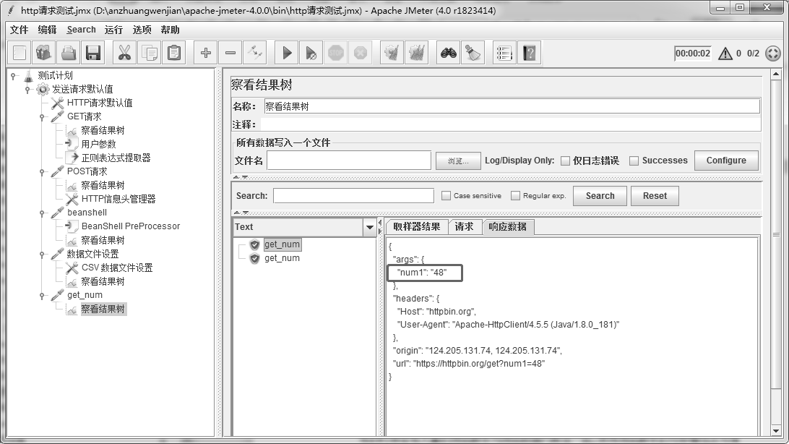
正则表达式设置
在新建请求中创建察看结果树，单击页面中的绿色方向箭头按钮，然后在察看结果树中查看结果，
如图4-3-2-44所示。
图4-3-2-44

Slide 5
感谢观看

